Slide 1
আজকের ক্লাসে সবাইকে শুভেচ্ছা

Slide 2
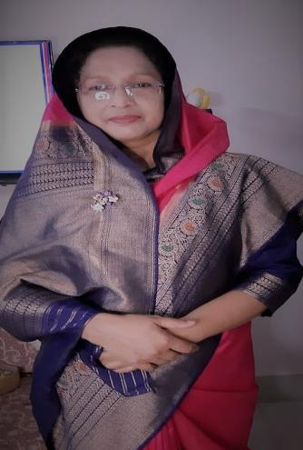
উপস্থাপনায়
রেহানা পারভীন।
সহকারী শিক্ষক।
জামতলা দাখিল মাদ্রাসা।
গোয়ালন্দ,রাজবাড়ী।

Slide 3
চলে এসো ৮ম শ্রেণির শিক্ষার্থীরা আমার ক্লাসে
পাঠ পরিচিতি
শ্রেণীঃ অষ্টম
বিষয়ঃবাংলা ১ম পত্র

Slide 4
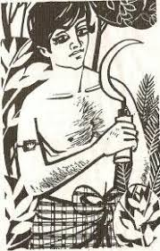
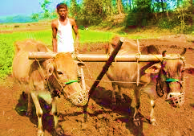
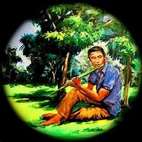
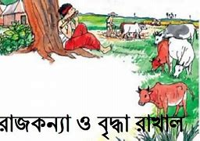
ছবিগুলোতে কী দেখতে পাচ্ছ?

Slide 5
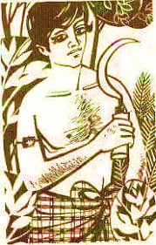
আজকের পাঠ .......
রুপাই
( ১ম অংশ)
জসীমউদদীন

Slide 6
শিখনফল
এ পাঠ শেষে শিক্ষার্থীরা…
১। কবি পরিচিতি বলতে পারবে,
২। কবিতাটি শুদ্ধ উচ্চরণে আবৃত্তি করতে পারবে,
3। নতুন শব্দ অর্থসহ বাক্য গঠন করতে পারবে।

Slide 7
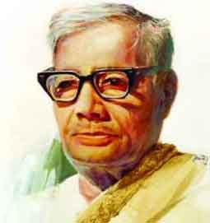
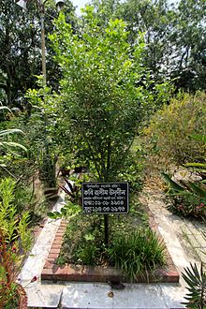
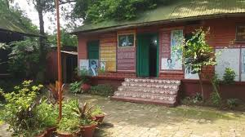
কবি পরিচিতি
মৃত্যুবরনঃ তিনি ১৯৭৬ সালের ১৪ই মার্চ ঢাকায় মৃত্যুবরন করেন।
জন্ম পরিচয়ঃ জসীম উদ্দীনের জন্ম ১৯০৩ খ্রিস্টাব্দের ৩০ শে অক্টোবর, ফরিদপুর জেলার তাম্বুলখানা গ্রামে, মাতুলালয়ে। তার পিতার নাম- আনসার উদ্দীন মোল্যা।
বিশেষ অবদানঃ পল্লির মানুষের আশা-স্বপ্ন-আনন্দ-বেদনার আবেগঘন চিত্র ফুটিয়ে তোলা। একারনে তাকে পল্লির কবি বলা হয়।
শিক্ষা জীবনঃ মাধ্যমিক- ফরিদপুর জেলা স্কুল, উচ্চ মাধ্যমিক- রাজেন্দ্র কলেজ, উচ্চ শিক্ষা-বি এ রাজেন্দ্র কলেজ এবং এম এ কলকাতা বিশ্ববিদ্যালয়।
জসীমউদদীন
উল্লেখযোগ্য রচনাঃ নকশীর কাঁথার মাঠ, সোজন বাদিয়ার ঘাট, সখিনা, রাখালী, বালুচর, ধানক্ষেত, চলে মুসাফির, জীবন কথা, বোবাকাহিনী, হাসু, এক পয়সার বাঁশি, বাঙালির হাসির কাহিনী, কবর, বাঁশের বাঁশি প্রভৃতি।
কর্ম জীবনঃ কবি জসীমউদ্দীন শিক্ষকতা দিয়ে কর্মজীবন শুরু করেন। কলকাতা বিশ্ববিদ্যালয়ে, ঢাকা বিশ্ববিদ্যালয়ে, প্রাদেশিক সরকারের প্রচার বিভাগের পাবলিসিটি অফিসার । চাকরির পাশাপাশি তিনি সাহিত্য সাধনায় মগ্ন ছিলেন।

Slide 8
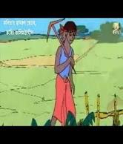
তার সকল কবিতা পল্লী প্রকৃতিকে নিয়ে
এই জন্য তাকে পল্লী কবি বলা হয়

Slide 9
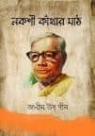
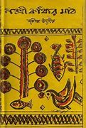
উৎস
রুপাই কবিতাটি কবি জসীম উদ্‌দীন রচিত ‘নক্‌শী কাঁথার মাঠ’ নামক কাহিনী কাব্য থেকে নেয়া হয়েছে।

Slide 10
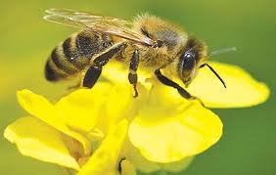
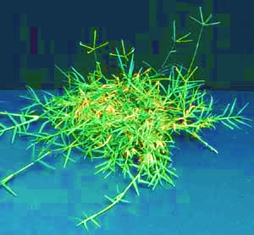
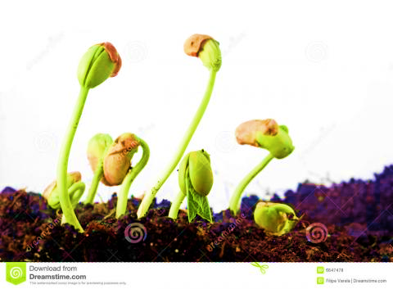
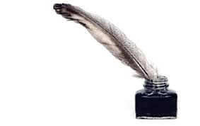
নতুন শব্দের অর্থ
ভ্রমর
ভোমরা, মৌমাছি
নবীণ তৃণ
নুতন ঘাস
জালি
কচি, সদ্য অঙ্কুরিত
কালো দাত
দোয়াত

Slide 11
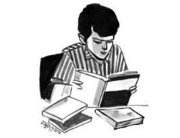
একক কাজ
১। জসীম উদ্দীন কত সালে কোথায় জন্ম গ্রহণ করেন?
২। দুটি কাহিনী কাব্যের নাম লিখ।
৩। ‘এক পয়সার বাঁশী’ কী?
৪। চাষার ছেলের মাথার চুল কেমন?

Slide 12
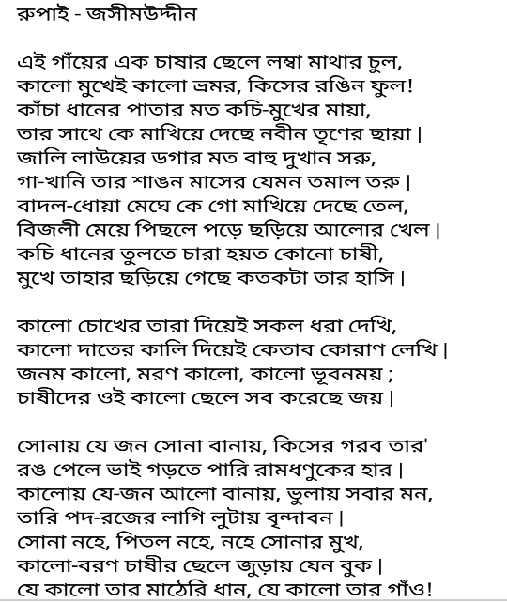
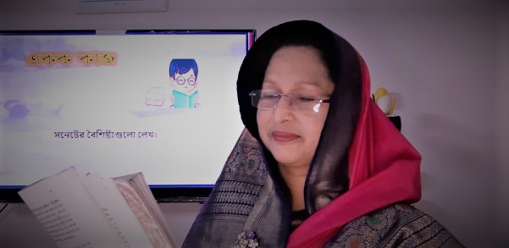
আদর্শ পাঠ

Slide 13
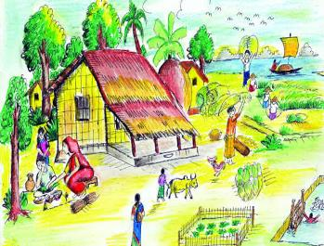
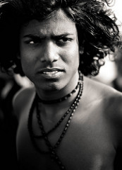
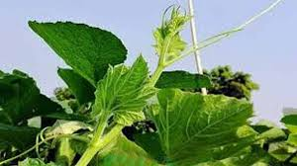
দ
এই গাঁয়ের এক চাষার ছেলে লম্বা মাথার চুল,
জালি লাউয়ের ডগার মতো বাহু দুখান সরু,
দ
হাত

Slide 14
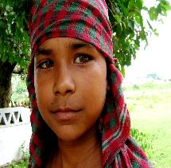
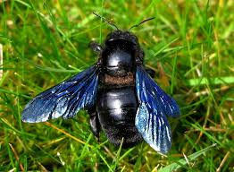
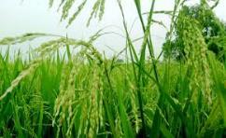
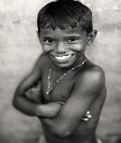
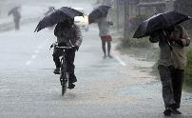
কালো মুখেই কালো ভ্রমর,কিসের রঙিন ফুল !
কাঁচা ধানের পাতার মতো কচি মুখের মায়া,
তার সাথে কে মাখিয়ে দেছে নবীন তৃণের ছায়া।
গা খানি তার শাওন মাসের যেমন তমাল তরু।

Slide 15
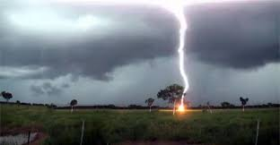
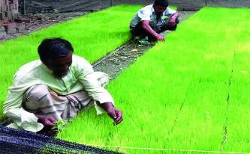
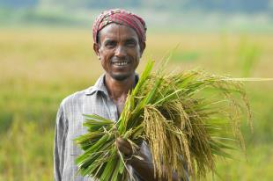
বাদল-ধোয়া মেঘে কে গো মাখিয়ে দেছে তেল,
বিজলি মেয়ে পিছলে পড়ে ছড়িয়ে আলোর খেল।
কচি ধানের তুলতে চারা হয়তো কোনো চাষি,

Slide 16
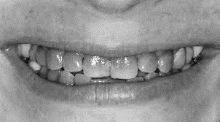
মুখে তাহার জড়িয়ে গেছে কতকটা তার হাসি।
কালো চোখের তারা দিয়েই সকল ধরা দেখি,
কালো দাঁতের কালি দিয়েই কেতাব কোরান লেখি।

Slide 17
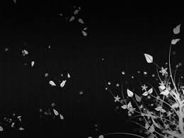
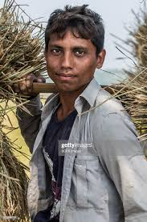
জনম কালো, মরণ কালো,কালো ভুবনময়;
চাষিদের ওই কালো ছেলে সব করেছে জয়।

Slide 18
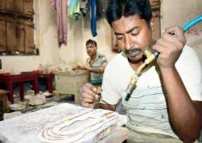
সোনার যে জন সোনা বানায়,কিসের গরব তার
রং পেলে ভাই গড়তে পারি রামধনুকের হার।

Slide 19
এসো একটি ভিডিও দেখি
জন্ম থেকে মৃত্যু পর্যন্ত সবকিছুই কৃষকের কালো।
আর এ কালো কৃষক সবকিছু জয় করেছে।

Slide 20
মূল্যায়ন
১।চাষির ছেলের গায়ের বরণ কেমন?
কালো
২।কবির দৃষ্টিতে কৃষক কেমন ?
দামী
৩।রুপাই এর মুখের মায়া কেমন?
কাঁচা ধানের পাতার মতো

Slide 21
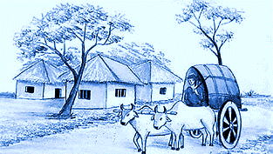
ধন্যবাদ

Slide 22
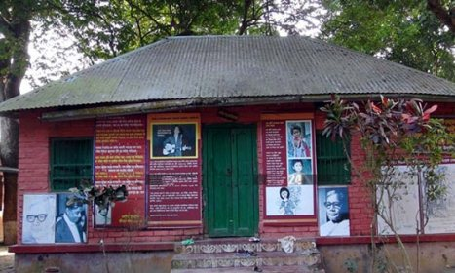
বাড়ির কাজ
কবির বাড়ী
‘রুপাই’ কবিতায় গ্রাম বাংলার কৃষকের যে চিরায়ত রূপ ফুটে উঠেছে তা সংক্ষেপে লিখ ।

